Slide 1
SATIN ALMA VE TESLİM ALMA
Gökhan ONAT

Slide 2
NELER ÖĞRENECEĞİZ?
Satın alma bölümü ve işlevi
Satın alma miktarının belirlenmesi
Satın alma fiyatının ve ödeme şeklinin belirlenmesi
Satın alma sürecinde sipariş verme ve pazarlık
Teslim alma kontrolü
Özel satın alma kabul koşulları

Slide 3
Satın alma
Ürünlerin;
Doğru miktarda
Doğru kalitede
Doğru kaynaktan elde edilmesi için yapılan faaliyetlerin sıralamasıdır.
Verimli bir satın alma için en önemli faktör sorumlu kişinin yeterli ve gerekli bilgilere sahip olmasıdır.
Sorumlu kişi piyasa fiyatları ve pazara yeni giren ürünler hakkında araştırıcı niteliğe sahip olmalıdır.

Slide 4
1-Satın alma bölümü ve işlevi
Satın alma fonksiyonu yiyecek üretiminin amacına uygun olarak yapılmasını etkileyecek en önemli faktördür
Satın alımların gereğinden fazla yapılması aşırı stok sebebiyle bozulmalara sebep olur
Satın alımların az yapılması durumunda satış kayıpları oluşur.

Slide 5
Satın alma yöntemleri
Resmi olmayan: Telefonla
Zamanın kısıtlı olması
Satıcıların yetersiz sayıda olması
Ürünün bozulabilir nitelikli olması
Küçük miktarda satın alımlar
Faaliyetlerin süratli olması
Resmi: İlan, fiyat teklifleri

Slide 6
Restoran işletmelerinde restoran şefi satın almadan sorumludur
Malzemeler belirlenir
Alım zamanı ve nereden alınacağı araştırılır.
Seçenekler fiyat-kalite açısından değerlendirilerek karar verilir.
Satın alma istek formu düzenlenir.

Slide 7
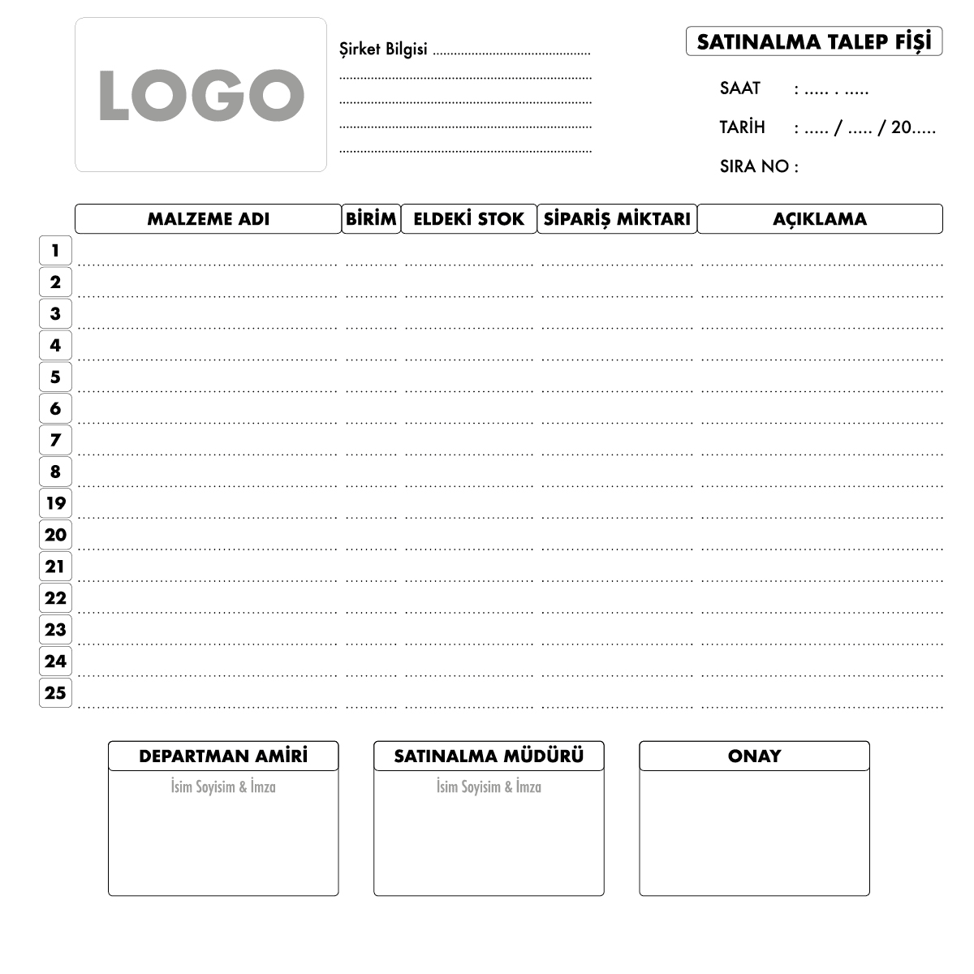

Slide 8
Satın alma fonksiyonunun işletmenin hedeflerine katkıları
Hizmet maliyetlerinin düşmesi
Ürün kalitesinin artması
Stok ve depolama maliyetlerinin azalması
İhtiyaçların zamanında temin edilmesi
Teslimatların zamanında yapılması
Yeni ürün, malzeme ve uygulamalardan haberdar olunması
Kontrolün güçlenmesi, yönetime güvenin artması ve yüklerinin azalması

Slide 9
Satın almanın amacı
İhtiyaçların doğru ve mantıklı olarak saptanması
Uygun, gerekli kalitede ve miktarda malzemenin satın alınması
Nakit akış kontrolünün sağlanması

Slide 10
Satın almayı gerçekleştirecek kişi/kişilerin bilgi sahibi olması gereken konular
Mutfak işleri
Piyasa işleri
Muhasebe işleri
Malların kalitesi
İşletme politikası

Slide 11

Küçük ve büyük ölçekli işletmelerde satın alma işini kim/kimler yapıyor?

Slide 12
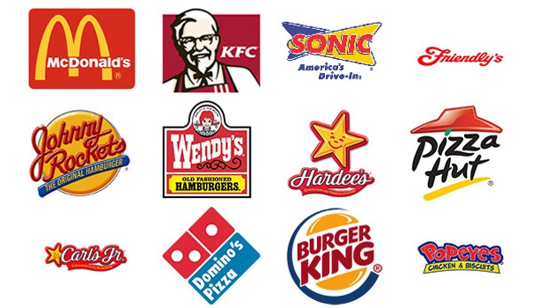
Franchising(zincir) işletmelerde satın alma
Merkezi satın alma prosedürü işletmeye ne fayda sağlıyor?

Slide 13
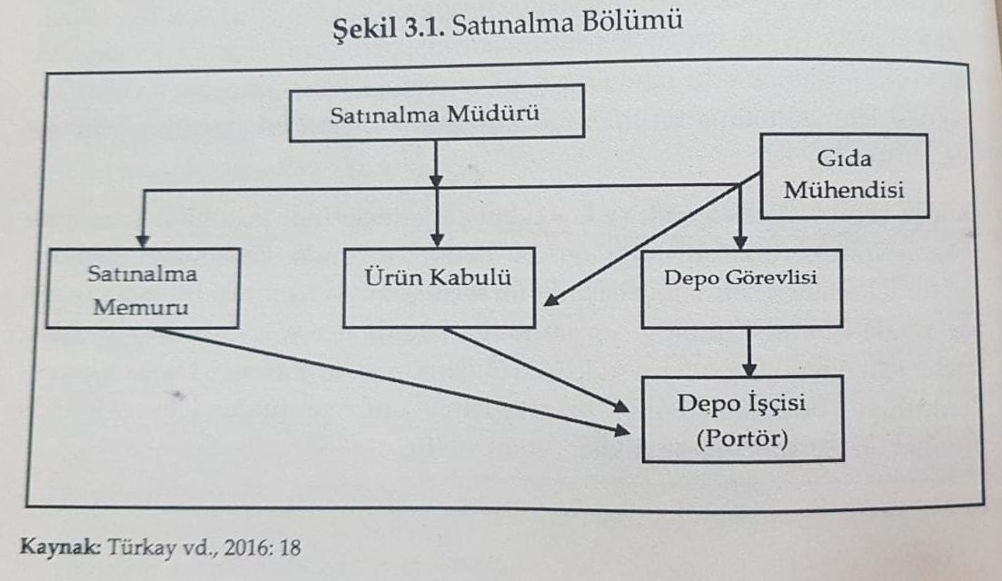
Konaklama işletmelerinde satın alma

Slide 14

Satın alma bölümü
Satın alma müdürü (yönetici)
Satın alma memuru (ofis memuru)
Ürün kabul ve teslimat memuru (teslimat işlemleri)
Depo sorumlusu
Depo işçisi

Slide 15
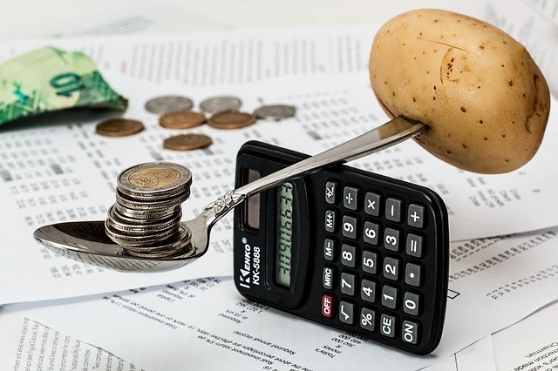
2-Satın alma miktarının belirlenmesi
Doğru sipariş miktarının ve satın alma ihtiyacının belirlenmesi yiyecek içecek maliyetleri üzerinde doğrudan etkiye sahiptir.

Slide 16
2.1-Sabit sipariş miktarı yöntemi
Önceden belirlenmiş sabit bir miktarda sipariş verilir.
Bu işletmelerde stok maliyetini en aza indirgeyecek bir sipariş miktarı belirlenmelidir.
Talep miktarının bilindiği ve talep hızının sabit olduğu işletmelerde daha çok geçerlidir.
Örneğin kişi sayısı belli olan okul yemekhanelerinde, hastane yemekhanelerinde vs.
Ayrıca talep miktarı belli olan ve çok tercih edilen ürünlerde geçerlidir.

Slide 17
2.2-ekonomik sipariş miktarı modeli
Talebin sabit ve devamlı olduğu durumlarda uygulanmaktadır.
Bu yöntem yüksek ve düşük miktarda sipariş vermenin maliyetlerini inceleyerek iki uç nokta arasında en ekonomik olan miktarı belirlemeyi hedefler.
1- Çok satılan ürünlerde fazla sipariş ile maliyeti düşürür
2- Az talep edilen veya pahalı olan ürünlerde talep geldiği anda sipariş vererek stok ve sipariş maliyetlerini düşürme yoluna gider. (bu madde ala carte servis sisteminde mümkün müdür?

Slide 18
2.3- talep kadar sipariş modeli
Yüksek maliyetli ve pahalı ürünler için tercih edilir.
Tedarik ihtiyacı doğduğu zaman talep edilen miktar kadar ürün tedarik edilir.
Stok maliyeti bulunmamaktadır.
Havyar, trüf gibi ürünlerde

Slide 19
2.4- periyodik sipariş modeli
Ekonomik sipariş miktarı tespit edilerek dönemsel aralıklarla verilen sipariş yöntemidir.
Belirli dönemlerde yükselen sipariş miktarlarının dengelenmesi için sık başvurulan bir yöntemdir.
Maliyetlerin tüm yıla yayılması
Ürün fiyatlarının yüksek olduğu zamanlarda almak yerine düşük olduğu zamanlarda depolanıp gerektiğinde kullanılması (dayanıklı ürünler) avantajlarıdır.

Slide 20
2.5- en düşük birim modeli
Bu yöntemin amacı birim başına düşen maliyeti en aza indirmektir.
Talebin en çok olduğu ürünlerde kullanılmaktadır.
Özellikle temel hammadde ürünlerinde (un, yağ vs.) kullanılır.
Nihai ve sınai ürünlerde kullanılabilmektedir.
Nihahi: son ürün. Olduğu gibi işlenmeden tüketilen yiyecekler. Meyve tabağındaki üzüm.
Sınai: İşlem gören, ham madde vs. kekin içerisine ilave edilen üzüm.

Slide 21
2.6- Wagner-whitin yöntemi
Sipariş ve stok maliyetlerini en aza indirmeyi amaçlayan bu yöntem stok tükenmesini önlemek için kullanılan yöntemler içerisinde en etkili olanıdır.
En düşük maliyetler göz önünde bulundurularak siparişler dönem başında ele geçecek şekilde verilir.

Slide 22
3-Satın alma fiyatının ve ödeme şeklinin belirlenmesi
Tedarikçinin sunduğu ürün fiyatı işletmelerin doğru tedarikçi seçiminde önemli bir unsurdur.
Fiyatların analizi ve ürün kalite-fiyat kıyaslamalarının yapılması önemlidir.

Slide 23
Karşılaşılan sorunlar
Yiyecek fiyatlarının mevsimsel olarak farklılık göstermesi
Meyve sebze gibi dönemlik ürünlerin fiyatlarındaki dalgalanma
Yüksek enflasyon oranları
Stok yapılan ürünlerin fiyatlarında gerçekleşen düşüşler

Slide 24
Tedarikçilerin fiyatlarında oluşan farklılıkların muhtemel sebepleri
Lojistik imkanlar
Zamanında teslim
Doğru taşıma koşulları
Bozuk-kusurlu ürünlere iade imkanı

Slide 25
Otel işletmelerinde kullanılan satın alma yöntemleri
Doğrudan temin ile
İhale yöntemi ile
Açık ihale usulü
Pazarlık usulü
Piyasadan teklif alma
Sözleşme
Peşin
Ödemesini önceden yaparak
Merkezi
E-tedarik yoluyla

Slide 26
İşletmelerde ödeme şekilleri
Peşin
Ödeme araçları
Çek
Senet
Kredi kartı
Açık hesap
Konsinye (satasıya)
Karşı ticaret-takas

Slide 27
Ödeme şekillerine örnekler
Büyük çaplı işletme: çek, senet
Küçük çaplı işletme: kredi kartı
Küçük çaplı tedarikçiler: açık hesap, peşin
Büyük otel işletmeleri: karşı ticaret (mal karşılığı hizmet)
Ürünlerin tanıtımı aşamasında: konsinye

Slide 28
4-Satın alma sürecinde sipariş verme ve pazarlık
Ürünlerin hangi şartlarda ne kadar sürede hangi fiyattan satın alınacağının kararlaştırıldığı noktadır.
Fiyat dışında dikkat edilmesi gereken konular:
Ürünün özellikleri
Miktarı
Teslimat süreleri
Teslimat yeri ve şartları
Kalite kontrol aşamaları
Birim fiyat
Ödeme zamanı ve yöntemi
Satın alma şartlarının geçerli süresi
Tarafların sorumlulukları

Slide 29
Pazarlık aşamalarında dikkat edilmesi gerekenler;
Tedarikçiler ile ürün fiyatlarında pazarlık yapılmalı.
Ürüne olan ihtiyaç değerlendirilmeli
Tedarik fiyatının düşürülmesi adına ürün özellikleri belirtilmemişse uygun fiyatlılar tercih edilebilir.
Siparişler birleştirilebilir bu sayede az sayıda tedarikçi ile çalışılır.
Çok miktarda malzeme alınabilir. (toptan satış fiyatının ekonomik boyutu)
İkame ürünler tercih edilebilir.
Nakit alım tercih edilebilir. (peşin ödemeye sağlanan indirimler)

Slide 30
İndirimler katip edilmeli.
Ürünlerin dönemsel fiyatlarına hakim olunmalı
Promosyonlar takip edilmeli
Aracı ve perakendeciler yerine üretici firmalarla çalışılmalı

Slide 31
Satın alma sözleşmeleri
Ürünün tanımı
Miktarı
Tedarik süresi
Tedarik şartları
Teslimat yeri
Teslimat şartları
Ödeme şartları
Anlaşmazlık durumunda gerçekleştirilecek uygulamalar

Slide 32
5-Teslim alma (Tesellüm) kontrolü
Satın alınan ürünlerin kontrol edilerek kabul edilmesidir.
İşletmede konu uzmanı ve teslim almadan sorumlu bir yetkili bulunmalıdır.
Teslim alma bölümleri malzeme ve ana giriş kapısı ile depolar arasında bir yerde konumlandırılmalıdır.
Teslim alma formu düzenlenmelidir. ( firma, ödeme şekli, miktar ve fiyat)

Slide 33
Teslim alma işlemi boyunca
teslim alınan malzemelerin Satın alma prosedürlerine uygunluğunun karşılaştırılması
Kalite kontrolünün sağlanması
Fiyat denkliğinin karşılaştırılması
Yukarıdaki maddelerde sapma olması dahilinde satın alma yöneticisine iletilmesi
Teslim defterine kayıt yapılması

Slide 34
İAde hakkı olan ürünler
Talep fazlası
Kalite kontrol sonucu olumsuz
Fiyat sınırının üzerinde
Geç teslimat

Slide 35
Doğru teslimat gereklilikleri
İşini bilen teslim alma (tesellüm) personeli
Yeterli olanak ve donanım
Açıklayıcı şema ve levhaların teslim alma alanında bulunması
Sistemli program
Dönemsel kontroller

Slide 36
Teslim almada dikkat edilmesi gereken koşullar
Standartlar olmalı
Teslim alma alanlarında yığılma olmamalı.
Ürün sayımları yapılmalı
Teslimat saati ile işletme mesai saati uyumlu olmalı
Olumsuz bir durumda rapor yazılarak sorumluya iletilmeli
Muhasebe kontrolleri yapılmalı

Slide 37
6-Özel satın alma kabul koşulları
Belirli ürünler için özel satın alma koşulları yer almaktadır.
Amaç: ürünlerin bozulmadan belirli kalite ve koşullarda işletmelere ulaştırılmasıdır.
Gıda Tarım ve Hayvancılık bakanlığı tarafından Gıda Kodeksine uygun olarak belirlenmiş şartnameler.
Tarım bakanlığı tarafından verilen üretim izni numarası
Et ve et ürünleri şartnamesi örneği
http://www.sksdb.hacettepe.edu.tr/SatinalmaDuyurulari/KIRMIZI-ET-TEKNIK-pdf-131731926982229164.pdf

